Slide 1
Ⅰ. 자신과의 관계
1. 옳고 그름의 분별
2
19쪽
1 옳고 그름의 분별
03
도덕적 추론은 어떻게 할까?

Slide 2
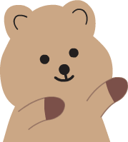
Ⅰ. 자신과의 관계
1. 옳고 그름의 분별
03. 도덕적 추론은 어떻게 할까?
2
19쪽
학습 목표
도덕 판단의 의미와 도덕적 추론의 방법을 설명할 수 있다.
일상의 도덕 문제에 도덕적 추론을 적용할 수 있다.

Slide 3
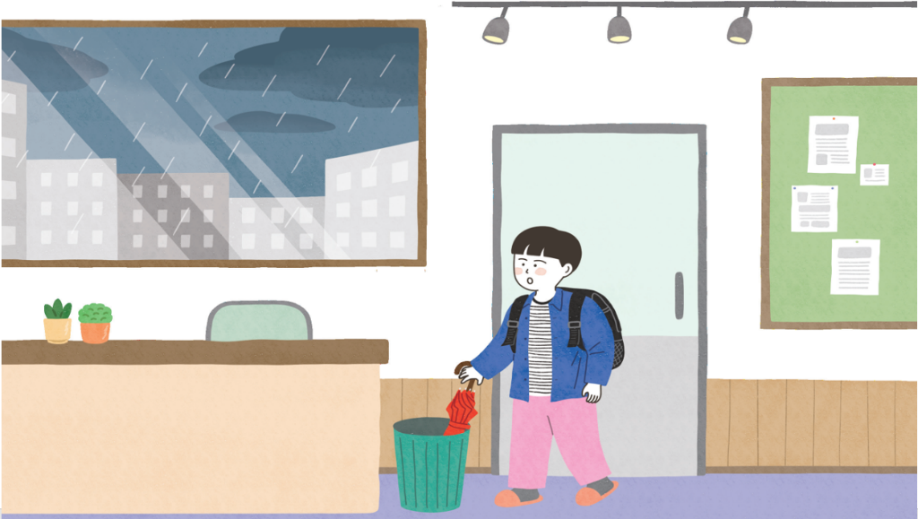
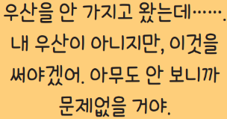

Ⅰ. 자신과의 관계
1. 옳고 그름의 분별
03. 도덕적 추론은 어떻게 할까?
2
19쪽
생각 열기
그림
활동

Slide 4


Ⅰ. 자신과의 관계
1. 옳고 그름의 분별
03. 도덕적 추론은 어떻게 할까?
2
19쪽
생각 열기
그림
활동
다음 만화를 보고 지수의 주장에는 어떤 문제가 있는지 써 보자.
예시 답
지수는 ‘아무도 안 볼 때는 다른 사람의 물건을 써도 된다.’라는 잘못된 근거를 토대로 자신의 주장을 정당화하고 있다.

Slide 5
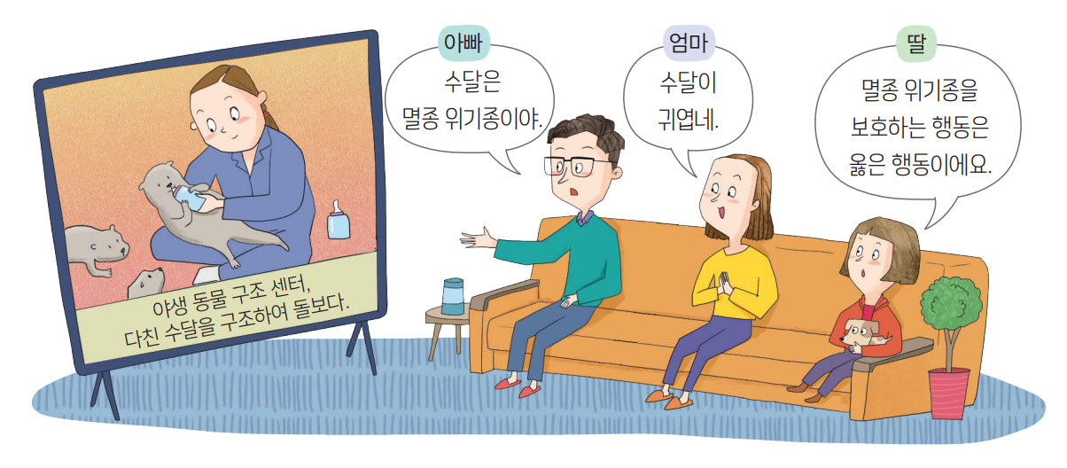
Ⅰ. 자신과의 관계
1. 옳고 그름의 분별
03. 도덕적 추론은 어떻게 할까?
2
20쪽
읽어 보기
다음 그림을 살펴보자.

Slide 6

Ⅰ. 자신과의 관계
1. 옳고 그름의 분별
03. 도덕적 추론은 어떻게 할까?
2
20쪽
학습하기
사실 판단, 가치 판단, 도덕 판단
사실 판단
참이나 거짓을 객관적으로 확인할 수 있는 판단
(예) 수달은 멸종 위기종이다.
가치 판단
좋고 싫음, 아름다움과 추함, 옳고 그름 등과 같은 가치에 관한 판단
(예) 수달이 귀엽다.
사람에 따라 다른 판단을 내릴 수 있음.

Slide 7
Ⅰ. 자신과의 관계
1. 옳고 그름의 분별
03. 도덕적 추론은 어떻게 할까?
2
20쪽
학습하기
사실 판단, 가치 판단, 도덕 판단
도덕 판단
가치 판단 중에서도 어떤 사람의 인품이나 행동, 도덕적 상황 등에 관하여 도덕적 관점에서 내리는 판단
(예) 멸종 위기종을 보호하는 행동은 옳은 행동이다.

Slide 8
Ⅰ. 자신과의 관계
1. 옳고 그름의 분별
03. 도덕적 추론은 어떻게 할까?
2
20쪽
빈칸 채우기
사실 판단, 가치 판단, 도덕 판단
(1) ① 사실 판단 : 참이나 거짓을 객관적으로 확인할 수 있는 판단
💡 수달은 멸종 위기종이다
(2) ② 가치 판단 : 좋고 싫음, 아름다움과 추함, 옳고 그름 등과 같은 가치에 관한 판단으로, 사람에 따라 다른 판단을 내릴 수 있음.
💡 수달이 귀엽다
(3) ③ 도덕 판단 : 가치 판단 중 어떤 사람의 인품, 행동, 도덕적 상황 등에 관하여 도덕적 관점에서 내리는 판단
💡 멸종 위기종을 보호하는 행동은 옳은 행동이다
(1) ① 사실 판단 : 참이나 거짓을 객관적으로 확인할 수 있는 판단
💡 수달은 멸종 위기종이다
(2) ② 가치 판단 : 좋고 싫음, 아름다움과 추함, 옳고 그름 등과 같은 가치에 관한 판단으로, 사람에 따라 다른 판단을 내릴 수 있음.
💡 수달이 귀엽다
(3) ③ 도덕 판단 : 가치 판단 중 어떤 사람의 인품, 행동, 도덕적 상황 등에 관하여 도덕적 관점에서 내리는 판단
💡 멸종 위기종을 보호하는 행동은 옳은 행동이다
(1) ① 사실 판단 : 참이나 거짓을 객관적으로 확인할 수 있는 판단
💡 수달은 멸종 위기종이다
(2) ② 가치 판단 : 좋고 싫음, 아름다움과 추함, 옳고 그름 등과 같은 가치에 관한 판단으로, 사람에 따라 다른 판단을 내릴 수 있음.
💡 수달이 귀엽다
(3) ③ 도덕 판단 : 가치 판단 중 어떤 사람의 인품, 행동, 도덕적 상황 등에 관하여 도덕적 관점에서 내리는 판단
💡 멸종 위기종을 보호하는 행동은 옳은 행동이다
(1) ① 사실 판단 : 참이나 거짓을 객관적으로 확인할 수 있는 판단
💡 수달은 멸종 위기종이다
(2) ② 가치 판단 : 좋고 싫음, 아름다움과 추함, 옳고 그름 등과 같은 가치에 관한 판단으로, 사람에 따라 다른 판단을 내릴 수 있음.
💡 수달이 귀엽다
(3) ③ 도덕 판단 : 가치 판단 중 어떤 사람의 인품, 행동, 도덕적 상황 등에 관하여 도덕적 관점에서 내리는 판단
💡 멸종 위기종을 보호하는 행동은 옳은 행동이다
(1) ① 사실 판단 : 참이나 거짓을 객관적으로 확인할 수 있는 판단
💡 수달은 멸종 위기종이다
(2) ② 가치 판단 : 좋고 싫음, 아름다움과 추함, 옳고 그름 등과 같은 가치에 관한 판단으로, 사람에 따라 다른 판단을 내릴 수 있음.
💡 수달이 귀엽다
(3) ③ 도덕 판단 : 가치 판단 중 어떤 사람의 인품, 행동, 도덕적 상황 등에 관하여 도덕적 관점에서 내리는 판단
💡 멸종 위기종을 보호하는 행동은 옳은 행동이다
(1) ① 사실 판단 : 참이나 거짓을 객관적으로 확인할 수 있는 판단
💡 수달은 멸종 위기종이다
(2) ② 가치 판단 : 좋고 싫음, 아름다움과 추함, 옳고 그름 등과 같은 가치에 관한 판단으로, 사람에 따라 다른 판단을 내릴 수 있음.
💡 수달이 귀엽다
(3) ③ 도덕 판단 : 가치 판단 중 어떤 사람의 인품, 행동, 도덕적 상황 등에 관하여 도덕적 관점에서 내리는 판단
💡 멸종 위기종을 보호하는 행동은 옳은 행동이다
(1) ① 사실 판단 : 참이나 거짓을 객관적으로 확인할 수 있는 판단
💡 수달은 멸종 위기종이다
(2) ② 가치 판단 : 좋고 싫음, 아름다움과 추함, 옳고 그름 등과 같은 가치에 관한 판단으로, 사람에 따라 다른 판단을 내릴 수 있음.
💡 수달이 귀엽다
(3) ③ 도덕 판단 : 가치 판단 중 어떤 사람의 인품, 행동, 도덕적 상황 등에 관하여 도덕적 관점에서 내리는 판단
💡 멸종 위기종을 보호하는 행동은 옳은 행동이다
Notes:
교과서 20쪽 · 판단의 종류
수달 대화의 세 문장을 하나씩 분류한다. 가치 판단 ⊃ 도덕 판단 — 도덕 판단은 가치 판단의 한 종류임을 그림(큰 원 안의 작은 원)으로 그려 준다.
발문 “‘급식이 맛있다’와 ‘급식을 남기는 것은 옳지 않다’는 어떻게 다를까?”

Slide 9

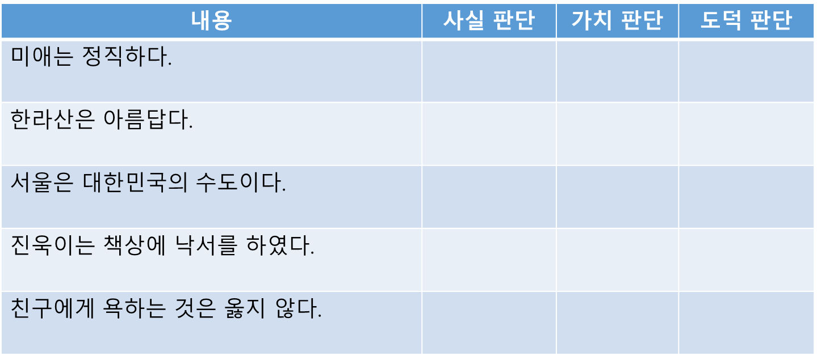
Ⅰ. 자신과의 관계
1. 옳고 그름의 분별
03. 도덕적 추론은 어떻게 할까?
2
20쪽
생각하기
다음 내용이 해당하는 판단에 ∨표를 해 보자.
활동 길잡이
예시 답
∨
∨
∨
∨
∨
∨
∨

Slide 10


Ⅰ. 자신과의 관계
1. 옳고 그름의 분별
03. 도덕적 추론은 어떻게 할까?
2
20쪽
생각하기
활동 길잡이
다음 내용이 해당하는 판단에 ∨표를 해 보자.
활동 길잡이
예시 답
내용이 여러 가지 판단에 해당하면, 해당하는 판단에 모두 표시해요.
∨
∨
∨
∨
∨
∨
∨

Slide 11
Ⅰ. 자신과의 관계
1. 옳고 그름의 분별
03. 도덕적 추론은 어떻게 할까?
2
21쪽
읽어 보기
다음 글을 읽어 보자.
윤희와 명호는 학교를 마치고 영화를 보기로 하였다. 그런데 보고 싶은 영화의 상영 시작 시간이 학교를 마치는 시간보다 이른 것밖에 없었다.
윤희: 명호야, 우리 조퇴하고 영화 보러 가자. 부모님과 선생님께 아프다고 말하면 어때?
명호: 아프지 않은데 아프다고 말하는 것은 옳지 않아. 그것은 거짓말이잖아.

Slide 12
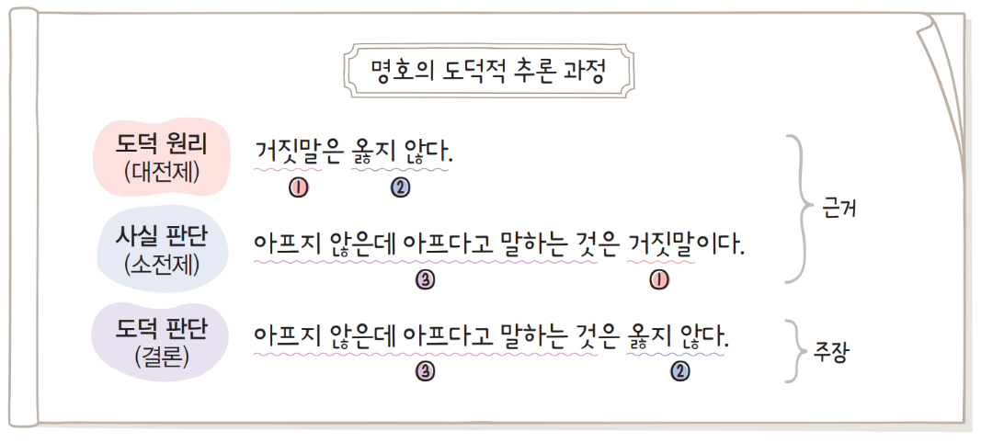
Ⅰ. 자신과의 관계
1. 옳고 그름의 분별
03. 도덕적 추론은 어떻게 할까?
2
21쪽
읽어 보기
다음 글을 읽어 보자.

Slide 13
Ⅰ. 자신과의 관계
1. 옳고 그름의 분별
03. 도덕적 추론은 어떻게 할까?
2
21쪽
학습하기
도덕적 추론의 방법
도덕적 추론의 의미
도덕적 추론: 도덕적 문제 상황에서 합당한 이유나 근거를 들어 올바른 도덕 판단을 이끌어 내고 그 판단을 정당화하는 과정
올바른 도덕 판단을 내리려면 도덕적 추론이 필요함.

Slide 14
Ⅰ. 자신과의 관계
1. 옳고 그름의 분별
03. 도덕적 추론은 어떻게 할까?
2
21쪽
학습하기
도덕적 추론의 방법
도덕적 추론의 과정
모든 사람에게 보편적으로 적용되는 규범인 ‘도덕 원리’와 도덕적 문제 상황과 관련한 ‘사실 판단’을 찾고, 타당한 도덕 원리와 사실 판단을 근거로 올바른 ‘도덕 판단’을 내려야 함.

Slide 15






Ⅰ. 자신과의 관계
1. 옳고 그름의 분별
03. 도덕적 추론은 어떻게 할까?
2
21쪽
학습하기
도덕적 추론의 방법
도덕적 추론과 삼단 논법
삼단 논법: 대전제와 소전제를 근거로 결론을 도출하는 추론 방법
도덕적 추론은 삼단 논법과 구조가 같음.
삼단 논법의 구조
도덕적 추론의 구조
대전제
소전제
결론
도덕 원리
사실 판단
도덕 판단

Slide 16


Ⅰ. 자신과의 관계
1. 옳고 그름의 분별
03. 도덕적 추론은 어떻게 할까?
2
21쪽
학습하기
도덕적 추론의 방법
도덕적 추론을 할 때 주의할 점
일상에서는 도덕 원리나 사실 판단을 생략한 채 도덕 판단을 내리기도 함.
올바른 도덕 판단을 내리려면 생략된 도덕 원리나 사실 판단을 찾아낼 수 있어야 함.
(예) 무단 횡단은 공공질서를 위반하는 행동이야. 무단 횡단은 옳지 않아.
도덕 원리
보기
공공질서를 위반하는 행동은 옳지 않다.
 | 무단 횡단은 공공질서를 위반하는 행동이다.
 | 무단 횡단은 옳지 않다.

Slide 17
Ⅰ. 자신과의 관계
1. 옳고 그름의 분별
03. 도덕적 추론은 어떻게 할까?
2
20쪽
빈칸 채우기
도덕적 추론
(1) 의미 : 도덕적 문제 상황에서 합당한 이유나 근거를 들어 올바른 ④ 도덕 ⑤ 판단 을 이끌어 내고 그 판단을 정당화하는 과정
💡 “숙제 베끼기는 옳지 않아. 왜냐하면 정직하지 않으니까.”
(2) 과정 : 모든 사람에게 보편적으로 적용되는 규범인 ‘도덕 ⑥ 원리 ’와 도덕적 문제 상황과 관련한 ‘사실 판단’을 찾고, 타당한 도덕 원리와 사실 판단을 근거로 올바른 도덕 판단을 내려야 함.
(3) 올바른 도덕 판단을 내리려면 생략된 도덕 원리나 사실 판단을 찾아낼 수 있어야 함.
💡 “무단 횡단은 공공질서 위반이야.” 뒤에 숨은 원리: 공공질서를 어기는 것은 옳지 않다
(1) 의미 : 도덕적 문제 상황에서 합당한 이유나 근거를 들어 올바른 ④ 도덕 ⑤ 판단 을 이끌어 내고 그 판단을 정당화하는 과정
💡 “숙제 베끼기는 옳지 않아. 왜냐하면 정직하지 않으니까.”
(2) 과정 : 모든 사람에게 보편적으로 적용되는 규범인 ‘도덕 ⑥ 원리 ’와 도덕적 문제 상황과 관련한 ‘사실 판단’을 찾고, 타당한 도덕 원리와 사실 판단을 근거로 올바른 도덕 판단을 내려야 함.
(3) 올바른 도덕 판단을 내리려면 생략된 도덕 원리나 사실 판단을 찾아낼 수 있어야 함.
💡 “무단 횡단은 공공질서 위반이야.” 뒤에 숨은 원리: 공공질서를 어기는 것은 옳지 않다
(1) 의미 : 도덕적 문제 상황에서 합당한 이유나 근거를 들어 올바른 ④ 도덕 ⑤ 판단 을 이끌어 내고 그 판단을 정당화하는 과정
💡 “숙제 베끼기는 옳지 않아. 왜냐하면 정직하지 않으니까.”
(2) 과정 : 모든 사람에게 보편적으로 적용되는 규범인 ‘도덕 ⑥ 원리 ’와 도덕적 문제 상황과 관련한 ‘사실 판단’을 찾고, 타당한 도덕 원리와 사실 판단을 근거로 올바른 도덕 판단을 내려야 함.
(3) 올바른 도덕 판단을 내리려면 생략된 도덕 원리나 사실 판단을 찾아낼 수 있어야 함.
💡 “무단 횡단은 공공질서 위반이야.” 뒤에 숨은 원리: 공공질서를 어기는 것은 옳지 않다
(1) 의미 : 도덕적 문제 상황에서 합당한 이유나 근거를 들어 올바른 ④ 도덕 ⑤ 판단 을 이끌어 내고 그 판단을 정당화하는 과정
💡 “숙제 베끼기는 옳지 않아. 왜냐하면 정직하지 않으니까.”
(2) 과정 : 모든 사람에게 보편적으로 적용되는 규범인 ‘도덕 ⑥ 원리 ’와 도덕적 문제 상황과 관련한 ‘사실 판단’을 찾고, 타당한 도덕 원리와 사실 판단을 근거로 올바른 도덕 판단을 내려야 함.
(3) 올바른 도덕 판단을 내리려면 생략된 도덕 원리나 사실 판단을 찾아낼 수 있어야 함.
💡 “무단 횡단은 공공질서 위반이야.” 뒤에 숨은 원리: 공공질서를 어기는 것은 옳지 않다
(1) 의미 : 도덕적 문제 상황에서 합당한 이유나 근거를 들어 올바른 ④ 도덕 ⑤ 판단 을 이끌어 내고 그 판단을 정당화하는 과정
💡 “숙제 베끼기는 옳지 않아. 왜냐하면 정직하지 않으니까.”
(2) 과정 : 모든 사람에게 보편적으로 적용되는 규범인 ‘도덕 ⑥ 원리 ’와 도덕적 문제 상황과 관련한 ‘사실 판단’을 찾고, 타당한 도덕 원리와 사실 판단을 근거로 올바른 도덕 판단을 내려야 함.
(3) 올바른 도덕 판단을 내리려면 생략된 도덕 원리나 사실 판단을 찾아낼 수 있어야 함.
💡 “무단 횡단은 공공질서 위반이야.” 뒤에 숨은 원리: 공공질서를 어기는 것은 옳지 않다
(1) 의미 : 도덕적 문제 상황에서 합당한 이유나 근거를 들어 올바른 ④ 도덕 ⑤ 판단 을 이끌어 내고 그 판단을 정당화하는 과정
💡 “숙제 베끼기는 옳지 않아. 왜냐하면 정직하지 않으니까.”
(2) 과정 : 모든 사람에게 보편적으로 적용되는 규범인 ‘도덕 ⑥ 원리 ’와 도덕적 문제 상황과 관련한 ‘사실 판단’을 찾고, 타당한 도덕 원리와 사실 판단을 근거로 올바른 도덕 판단을 내려야 함.
(3) 올바른 도덕 판단을 내리려면 생략된 도덕 원리나 사실 판단을 찾아낼 수 있어야 함.
💡 “무단 횡단은 공공질서 위반이야.” 뒤에 숨은 원리: 공공질서를 어기는 것은 옳지 않다
Notes:
교과서 21쪽
윤희가 조퇴하고 영화 보러 가자고 하자 명호가 한 추론. 삼단 논법(모든 사람은 죽는다 → 소크라테스는 사람이다 → 소크라테스는 죽는다)과 구조가 같다.

Slide 18
Ⅰ. 자신과의 관계
1. 옳고 그름의 분별
03. 도덕적 추론은 어떻게 할까?
2
20쪽
더해 보기
원리 + 사실 → 판단
도덕 원리 · 남을 속여서는 안 된다
사실 판단 · 시험에서 남의 답을 베끼는 것은 속이는 것이다
도덕 판단 · 그러므로 남의 답을 베껴서는 안 된다
Notes:
도덕적 추론의 구조
도덕 원리(큰 전제) + 사실 판단(작은 전제) → 도덕 판단(결론).
추론이 틀리는 두 경우: 사실이 틀렸을 때(정말 속이는 것인가?), 원리가 받아들일 수 없을 때(“이기려면 무엇이든 해도 된다”). 그래서 원리를 검사하는 방법이 필요하다(6장).
활동 화면 6에서 블록을 맞춰 추론을 만들어 본다.

Slide 19
Ⅰ. 자신과의 관계
1. 옳고 그름의 분별
03. 도덕적 추론은 어떻게 할까?
2
20쪽
더해 보기
감옥에서 쓴 편지
1963년 4월 · 미국 앨라배마주 버밍엄 감옥
상황 · 흑인 차별에 맞선 비폭력 행진으로 갇히다
비판 · “법을 어기는 시위는 옳지 않다”
킹의 원리 · 사람을 깎아내리는 법은 정의롭지 않다
킹의 판단 · 부정의한 법에는 평화롭게, 처벌을 받아들이며 따르지 않을 수 있다
❓ 킹의 추론에서 원리와 사실은 무엇일까?
1963년 4월 · 미국 앨라배마주 버밍엄 감옥
상황 · 흑인 차별에 맞선 비폭력 행진으로 갇히다
비판 · “법을 어기는 시위는 옳지 않다”
킹의 원리 · 사람을 깎아내리는 법은 정의롭지 않다
킹의 판단 · 부정의한 법에는 평화롭게, 처벌을 받아들이며 따르지 않을 수 있다
❓ 킹의 추론에서 원리와 사실은 무엇일까?
Notes:
실제 사례 · 「버밍엄 감옥에서 보낸 편지」
마틴 루서 킹 목사는 1963년 4월 버밍엄에서 인종 분리에 맞선 시위를 이끌다 체포되었다. 백인 목사 여덟 명이 신문에 ‘시위는 현명하지 않고 때가 이르다’는 글을 내자, 감옥에서 답장을 썼다.
킹의 추론: (원리) 사람의 인격을 깎아내리는 법은 정의롭지 않다. (사실) 인종 분리법은 흑인의 인격을 깎아내린다. (판단) 인종 분리법은 정의롭지 않으며, 공개적으로, 사랑으로, 처벌을 받아들이며 따르지 않을 수 있다.
발문 “킹은 법을 무시한 걸까, 법을 존중한 걸까?” → 처벌을 받아들인 것은 법 자체를 존중했기 때문이라고 그는 썼다. 1964년 노벨 평화상.

Slide 20
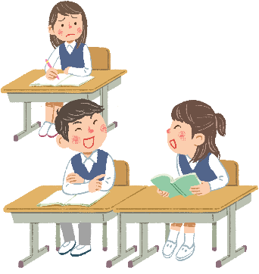
Ⅰ. 자신과의 관계
1. 옳고 그름의 분별
03. 도덕적 추론은 어떻게 할까?
2
21쪽
탐구하기
다음 주장의 도덕적 추론 과정을 빈칸에 정리해 보자.
예시 답
수업 시간에 떠드는 것은 옳지 않아.
왜냐하면 그러한 행동은 다른 사람에게 피해를 주기 때문이야.
도덕 원리 | 다른 사람에게 피해를 주는 행동은 ( ).
사실 판단 | ( )다른 사람에게 피해를 주는 행동이다.
도덕 판단 | 수업 시간에 떠드는 것은 옳지 않다.
옳지 않다
수업 시간에 떠드는 것은

Slide 21
Ⅰ. 자신과의 관계
1. 옳고 그름의 분별
03. 도덕적 추론은 어떻게 할까?
2
22쪽
탐구하기
다음 (가), (나)의 빈칸에 생략된 내용을 채워 도덕적 추론을 완성해 보자.
(가)
예시 답
도덕 원리
사실 판단 | 지각하는 것은 교칙을 어기는 것이다.
도덕 판단 | 지각하는 것은 바람직하지 않다.
교칙을 어기는 것은 바람직하지 않다.

Slide 22
Ⅰ. 자신과의 관계
1. 옳고 그름의 분별
03. 도덕적 추론은 어떻게 할까?
2
22쪽
탐구하기
다음 (가), (나)의 빈칸에 생략된 내용을 채워 도덕적 추론을 완성해 보자.
(나)
예시 답
도덕 원리 | 인권을 침해하는 행동은 옳지 않다.
사실 판단
도덕 판단 | 인종 차별은 옳지 않다.
인종 차별은 인권을 침해하는 행동이다.

Slide 23
Ⅰ. 자신과의 관계
1. 옳고 그름의 분별
03. 도덕적 추론은 어떻게 할까?
2
22쪽
학습하기
도덕적 추론을 검토하는 방법
사실 판단 검토하기
제시된 정보가 신뢰할 만한 전문성과 객관성을 갖추었는지 정보의 원천을 평가해야 함.
(예) ‘사형 제도는 범죄 예방 효과가 있다.’라는 사실 판단을 검토하려면 그 정보가 신뢰할 만한 전문가나 객관적인 증거에서 비롯된 것인지 확인해야 함.

Slide 24
Ⅰ. 자신과의 관계
1. 옳고 그름의 분별
03. 도덕적 추론은 어떻게 할까?
2
22쪽
학습하기
도덕적 추론을 검토하는 방법
도덕 원리 검토하기
역할 교환 검사: 입장을 바꾸어 나에게 도덕 원리가 적용된다고 생각했을 때 그 도덕 원리를 받아들일 수 있는지 확인해 보는 것.
(예) ‘바쁠 때는 새치기해도 된다.’라는 도덕 원리에 대해 “어떤 사람이 바쁘다고 내 앞에서 새치기해도 나는 괜찮을까?”라고 물어보는 것.

Slide 25
Ⅰ. 자신과의 관계
1. 옳고 그름의 분별
03. 도덕적 추론은 어떻게 할까?
2
22쪽
학습하기
도덕적 추론을 검토하는 방법
도덕 원리 검토하기
보편화 결과 검사: 문제가 되는 도덕 원리를 모든 사람이 채택할 때 일어날 수 있는 결과를 예상하여 도덕 원리의 적절성을 검토하는 것
(예) ‘바쁠 때는 새치기해도 된다.’라는 도덕 원리에 대해 “모든 사람이 바쁘다고 새치기하면 어떤 결과가 나타날까?”라고 물어보는 것

Slide 26
Ⅰ. 자신과의 관계
1. 옳고 그름의 분별
03. 도덕적 추론은 어떻게 할까?
2
22쪽
빈칸 채우기
도덕적 추론을 검토하는 방법
(1) 사실 판단을 검토하려면 정보가 신뢰할 만한 전문성과 객관성을 갖추었는지 정보의 ⑦ 원천 을 평가해야 함.
💡 “사형 제도는 범죄 예방 효과가 있다” — 누가 조사한 결과일까?
(2) 도덕 원리를 검토 방법
역할 ⑧ 교환 검사 : 입장을 바꾸어 나에게 도덕 원리가 적용된다고 생각했을 때 그 도덕 원리를 받아들일 수 있는지 확인해 보는 것
💡 “바쁘면 새치기해도 된다” → 누가 내 앞에서 새치기하면?
보편화 결과 검사 : 문제가 되는 도덕 원리를 모든 사람이 채택할 때 일어날 수 있는 ⑨ 결과 를 예상하여 도덕 원리의 적절성을 검토하는 것
💡 모두 바쁘다고 새치기하면 줄은 어떻게 될까?
(1) 사실 판단을 검토하려면 정보가 신뢰할 만한 전문성과 객관성을 갖추었는지 정보의 ⑦ 원천 을 평가해야 함.
💡 “사형 제도는 범죄 예방 효과가 있다” — 누가 조사한 결과일까?
(2) 도덕 원리를 검토 방법
역할 ⑧ 교환 검사 : 입장을 바꾸어 나에게 도덕 원리가 적용된다고 생각했을 때 그 도덕 원리를 받아들일 수 있는지 확인해 보는 것
💡 “바쁘면 새치기해도 된다” → 누가 내 앞에서 새치기하면?
보편화 결과 검사 : 문제가 되는 도덕 원리를 모든 사람이 채택할 때 일어날 수 있는 ⑨ 결과 를 예상하여 도덕 원리의 적절성을 검토하는 것
💡 모두 바쁘다고 새치기하면 줄은 어떻게 될까?
(1) 사실 판단을 검토하려면 정보가 신뢰할 만한 전문성과 객관성을 갖추었는지 정보의 ⑦ 원천 을 평가해야 함.
💡 “사형 제도는 범죄 예방 효과가 있다” — 누가 조사한 결과일까?
(2) 도덕 원리를 검토 방법
역할 ⑧ 교환 검사 : 입장을 바꾸어 나에게 도덕 원리가 적용된다고 생각했을 때 그 도덕 원리를 받아들일 수 있는지 확인해 보는 것
💡 “바쁘면 새치기해도 된다” → 누가 내 앞에서 새치기하면?
보편화 결과 검사 : 문제가 되는 도덕 원리를 모든 사람이 채택할 때 일어날 수 있는 ⑨ 결과 를 예상하여 도덕 원리의 적절성을 검토하는 것
💡 모두 바쁘다고 새치기하면 줄은 어떻게 될까?
(1) 사실 판단을 검토하려면 정보가 신뢰할 만한 전문성과 객관성을 갖추었는지 정보의 ⑦ 원천 을 평가해야 함.
💡 “사형 제도는 범죄 예방 효과가 있다” — 누가 조사한 결과일까?
(2) 도덕 원리를 검토 방법
역할 ⑧ 교환 검사 : 입장을 바꾸어 나에게 도덕 원리가 적용된다고 생각했을 때 그 도덕 원리를 받아들일 수 있는지 확인해 보는 것
💡 “바쁘면 새치기해도 된다” → 누가 내 앞에서 새치기하면?
보편화 결과 검사 : 문제가 되는 도덕 원리를 모든 사람이 채택할 때 일어날 수 있는 ⑨ 결과 를 예상하여 도덕 원리의 적절성을 검토하는 것
💡 모두 바쁘다고 새치기하면 줄은 어떻게 될까?
(1) 사실 판단을 검토하려면 정보가 신뢰할 만한 전문성과 객관성을 갖추었는지 정보의 ⑦ 원천 을 평가해야 함.
💡 “사형 제도는 범죄 예방 효과가 있다” — 누가 조사한 결과일까?
(2) 도덕 원리를 검토 방법
역할 ⑧ 교환 검사 : 입장을 바꾸어 나에게 도덕 원리가 적용된다고 생각했을 때 그 도덕 원리를 받아들일 수 있는지 확인해 보는 것
💡 “바쁘면 새치기해도 된다” → 누가 내 앞에서 새치기하면?
보편화 결과 검사 : 문제가 되는 도덕 원리를 모든 사람이 채택할 때 일어날 수 있는 ⑨ 결과 를 예상하여 도덕 원리의 적절성을 검토하는 것
💡 모두 바쁘다고 새치기하면 줄은 어떻게 될까?
(1) 사실 판단을 검토하려면 정보가 신뢰할 만한 전문성과 객관성을 갖추었는지 정보의 ⑦ 원천 을 평가해야 함.
💡 “사형 제도는 범죄 예방 효과가 있다” — 누가 조사한 결과일까?
(2) 도덕 원리를 검토 방법
역할 ⑧ 교환 검사 : 입장을 바꾸어 나에게 도덕 원리가 적용된다고 생각했을 때 그 도덕 원리를 받아들일 수 있는지 확인해 보는 것
💡 “바쁘면 새치기해도 된다” → 누가 내 앞에서 새치기하면?
보편화 결과 검사 : 문제가 되는 도덕 원리를 모든 사람이 채택할 때 일어날 수 있는 ⑨ 결과 를 예상하여 도덕 원리의 적절성을 검토하는 것
💡 모두 바쁘다고 새치기하면 줄은 어떻게 될까?
(1) 사실 판단을 검토하려면 정보가 신뢰할 만한 전문성과 객관성을 갖추었는지 정보의 ⑦ 원천 을 평가해야 함.
💡 “사형 제도는 범죄 예방 효과가 있다” — 누가 조사한 결과일까?
(2) 도덕 원리를 검토 방법
역할 ⑧ 교환 검사 : 입장을 바꾸어 나에게 도덕 원리가 적용된다고 생각했을 때 그 도덕 원리를 받아들일 수 있는지 확인해 보는 것
💡 “바쁘면 새치기해도 된다” → 누가 내 앞에서 새치기하면?
보편화 결과 검사 : 문제가 되는 도덕 원리를 모든 사람이 채택할 때 일어날 수 있는 ⑨ 결과 를 예상하여 도덕 원리의 적절성을 검토하는 것
💡 모두 바쁘다고 새치기하면 줄은 어떻게 될까?

Slide 27
Ⅰ. 자신과의 관계
1. 옳고 그름의 분별
03. 도덕적 추론은 어떻게 할까?
2
22쪽
더해 보기
사상가의 말
“내가 원하지 않는 것을 남에게 하지 마라”
— 공자, 『논어』 「위령공」
= 입장 바꾸어 생각하기
Notes:
황금률
자공이 평생 지킬 한마디를 묻자 공자는 ‘서(恕)’라 하고 이 말을 했다(己所不欲 勿施於人). 성경에도 “남에게 대접받고자 하는 대로 남을 대접하라”(마태복음 7:12)는 말이 있다. 많은 문화에서 비슷한 원칙을 찾을 수 있다.
발문 “역할 교환 검사와 무엇이 같은가?”

Slide 28
Ⅰ. 자신과의 관계
1. 옳고 그름의 분별
03. 도덕적 추론은 어떻게 할까?
2
22쪽
더해 보기
딜레마 · 나라면?
아내가 죽어 가는데 약값은 너무 비싸다. 약사는 값을 깎아 주지 않는다. (콜버그의 하인츠 딜레마)
훔친다 — 생명을 구하려고
안 훔친다 — 법과 남의 재산을 지키려고
❓ 무엇을 골랐든, 까닭이 더 중요하다
아내가 죽어 가는데 약값은 너무 비싸다. 약사는 값을 깎아 주지 않는다. (콜버그의 하인츠 딜레마)
훔친다 — 생명을 구하려고
안 훔친다 — 법과 남의 재산을 지키려고
❓ 무엇을 골랐든, 까닭이 더 중요하다
Notes:
하인츠 딜레마
심리학자 로런스 콜버그는 이 이야기로 사람들의 도덕 판단을 조사했다. 그는 무엇을 골랐는지보다 왜 그렇게 판단했는지(처벌이 두려워서 / 남에게 인정받으려고 / 법과 질서 / 생명의 존엄 같은 보편 원리)를 보았다.
모둠별로 선택하고 까닭을 도덕적 추론 형식(원리+사실→판단)으로 쓴 뒤, 세 가지 검사를 해 본다.
후속 “훔치지 않고 생명을 구할 다른 길은?” → 도덕적 상상력(다음 장).

Slide 29
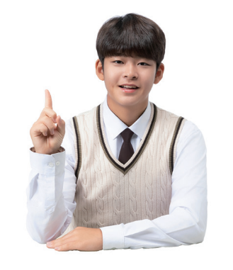
Ⅰ. 자신과의 관계
1. 옳고 그름의 분별
03. 도덕적 추론은 어떻게 할까?
2
23쪽
탐구하기
1. 다음 학생의 도덕적 추론 과정을 완성해 보자.
예시 답
동한이는 나와 한 약속을 안 지켰어. 나는 동한이를 괴롭혀도 돼.
도덕 원리
사실 판단
도덕 판단
약속을 안 지킨 사람은 괴롭혀도 된다.
동한이는 약속을 안 지킨 사람이다.
동한이는 괴롭혀도 된다.

Slide 30
Ⅰ. 자신과의 관계
1. 옳고 그름의 분별
03. 도덕적 추론은 어떻게 할까?
2
23쪽
탐구하기
2. 역할 교환 검사와 보편화 결과 검사를 활용하여 1에서 답한 도덕 원리를 검토해 보자.
역할 교환 검사
예시 답
내가 약속을 안 지켰다고 해서 누군가가 나를 괴롭혀도 괜찮다는 도덕 원리에는 동의할 수 없다.
보편화 결과 검사
예시 답
모든 사람이 약속을 안 지킨 사람을 괴롭혀도 된다면 우리 사회는 혼란에 빠질 것이다.

Slide 31
Ⅰ. 자신과의 관계
1. 옳고 그름의 분별
03. 도덕적 추론은 어떻게 할까?
2
23쪽
탐구하기
2. 역할 교환 검사와 보편화 결과 검사를 활용하여 1에서 답한 도덕 원리를 검토해 보자.
예시 답
검토 결과, 이 도덕 원리는 ( 적절하다 / 적절하지 않다 ).

Slide 32
Ⅰ. 자신과의 관계
1. 옳고 그름의 분별
03. 도덕적 추론은 어떻게 할까?
2
23쪽
스스로 성찰하기
다음 개념을 잘 이해했는지 V표를 하며 점검하고, 이 단원을 배우며 새롭게 알게 된 점을 써 보자.
□ 사실 판단
□ 가치 판단
□ 도덕 판단
□ 도덕적 추론
새롭게 알게 된 점
예시 답
도덕적 추론을 통해 내린 도덕 판단이 올바른지 확인하기 위해서는 역할 교환 검사나 보편화 결과 검사와 같은 다양한 방법을 활용해 도덕 원리가 적절한지 검토해야 한다는 것을 알게 되었다.

Slide 33
Ⅰ. 자신과의 관계
1. 옳고 그름의 분별
03. 도덕적 추론은 어떻게 할까?
2
19쪽
1분 체크
학습지 1분 체크 · 맞으면 ○, 틀리면 ✕
1. ‘수달은 멸종 위기종이야.’는 사실 판단에 해당한다. ( ○ / ✕ ) ○
2. ‘친구에게 욕하는 것은 옳지 않다.’는 가치 판단과 도덕 판단에 모두 해당한다. ( ○ / ✕ ) ○
3. ‘바쁠 때는 새치기해도 된다.’라는 도덕 원리에 대해 “어떤 사람이 바쁘다고 내 앞에서 새치기해도 나는 괜찮을까?”라고 물어보는 것은 보편화 결과 검사에 해당한다. ( ○ / ✕ ) ✕
1. ‘수달은 멸종 위기종이야.’는 사실 판단에 해당한다. ( ○ / ✕ ) ○
2. ‘친구에게 욕하는 것은 옳지 않다.’는 가치 판단과 도덕 판단에 모두 해당한다. ( ○ / ✕ ) ○
3. ‘바쁠 때는 새치기해도 된다.’라는 도덕 원리에 대해 “어떤 사람이 바쁘다고 내 앞에서 새치기해도 나는 괜찮을까?”라고 물어보는 것은 보편화 결과 검사에 해당한다. ( ○ / ✕ ) ✕
1. ‘수달은 멸종 위기종이야.’는 사실 판단에 해당한다. ( ○ / ✕ ) ○
2. ‘친구에게 욕하는 것은 옳지 않다.’는 가치 판단과 도덕 판단에 모두 해당한다. ( ○ / ✕ ) ○
3. ‘바쁠 때는 새치기해도 된다.’라는 도덕 원리에 대해 “어떤 사람이 바쁘다고 내 앞에서 새치기해도 나는 괜찮을까?”라고 물어보는 것은 보편화 결과 검사에 해당한다. ( ○ / ✕ ) ✕
1. ‘수달은 멸종 위기종이야.’는 사실 판단에 해당한다. ( ○ / ✕ ) ○
2. ‘친구에게 욕하는 것은 옳지 않다.’는 가치 판단과 도덕 판단에 모두 해당한다. ( ○ / ✕ ) ○
3. ‘바쁠 때는 새치기해도 된다.’라는 도덕 원리에 대해 “어떤 사람이 바쁘다고 내 앞에서 새치기해도 나는 괜찮을까?”라고 물어보는 것은 보편화 결과 검사에 해당한다. ( ○ / ✕ ) ✕
Notes:
학생들이 손으로 ○(머리 위 동그라미) / ✕(팔 엇갈리기)를 먼저 표시한 뒤 클릭해 정답을 보여 준다. ✕ 문장은 어디를 고치면 맞는지 묻는다.

Slide 34
Ⅰ. 자신과의 관계
1. 옳고 그름의 분별
03. 도덕적 추론은 어떻게 할까?
2
19쪽
함께 해 보기
추론 블록 맞추기
상황을 고르고, 도덕 원리를 골라 추론을 완성한 뒤 역할 교환 검사와 보편화 결과 검사로 따져 보자.
① 혼자 생각하기 — 2분 동안 나의 답을 정해 보자
② 짝·모둠과 나누기 — 서로의 까닭을 들어 보자
③ 한 문장으로 발표하기 — “나는 ___ 왜냐하면 ___”
Notes:
수업실 활동 화면(act.html)과 같은 활동입니다.

Slide 35
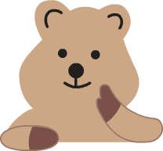
다음 시간에는
“2. 삶과 죽음 – 01. 삶과 죽음을 어떻게 생각해야 할까?”를
배워 보아요.

